Slide 1
程式人
從《太極語》到《兩儀語》？
陳鍾誠
2015年12月14日

Slide 2
前情提要
2015年12月12日，我開始創造太極語

Slide 3
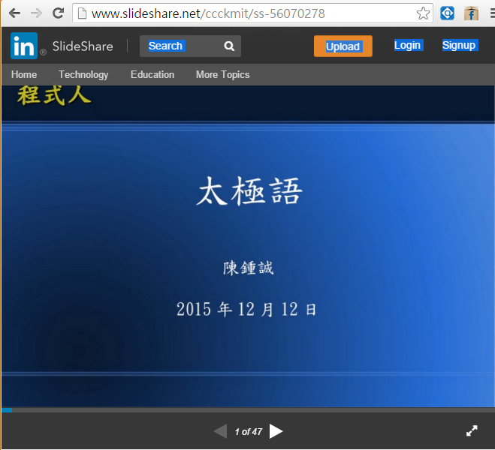
於是、我寫了

Slide 4
大意是說
太極語
  基本上沒有語法
  語句就是一堆字的組合
  字可以分為符號和字母

Slide 5
太極語設計的目的
是為了讓《機器翻譯》很容易
於是我們採用了類似古漢語的模式
只要意義傳達到了，語法不重要

Slide 6
為了讓太極語易寫易懂
我決定利用
  《電腦的超強記憶力》
  《人腦的超強腦補力》
然後透過翻譯程式與IDE與作中介

Slide 7
於是
太極語的寫作者
  不需要背單字
  只要用母語就可以了
  電腦會自動幫你翻譯單字

Slide 8
而太極語的閱讀者
也不需要背單字
因為電腦會翻譯給你看
只需要用心去感受，
文章到底是甚麼意思就行了

Slide 9
換句話說
電腦負責背單字
人腦負責去理解

Slide 10
然後
寫作者盡可能寫得精簡
閱讀者盡可能努力理解

Slide 11
這樣、就夠了！

Slide 12
但是、有人問我
那太極語有沒有語法呢？

Slide 13
我想、可以說是沒有

Slide 14
但是、凡事都有例外

Slide 15
太極語雖然沒有語法
但是《兩儀語》有！

Slide 16
因為
太極生兩儀囉！

Slide 17
這樣的話
兩儀語的語法是甚麼呢？

Slide 18
且慢
先讓我們看看，兩儀是哪兩儀

Slide 19
兩儀指的是
名: 名詞 (N)
述: 述詞 (P)

Slide 20
於是、太極語的語句
就可以寫成《名詞+述詞》的序列
而且述詞和名詞連接後，就還可以形成《複合述詞》和《複合名詞》。

Slide 21
而兩儀語的語法
就可以寫成
  S = W(s+W)* e
  W = N | P
  P = W*P
  N = W*N
S : 句子
W: 詞彙
N : 名詞
P : 述詞
e : 句尾符號
s : 非句尾符號
述詞短語一定要用述詞結尾
名詞短語一定要用名詞結尾

Slide 22
舉例而言
以下是兩儀語的語句與詞性
  他 跑
  N P
  我追 他
  P=NP N

Slide 23
在兩儀語裡面
只要不是名詞的
就被歸類為述詞

Slide 24
因此
《跑 跳 說 聽》是述詞
《紅 綠 大 小》也是述詞

Slide 25
所以、下列語句也是兩儀語
N P
花 紅
草 綠
奶 大

Slide 26
當然、兩儀語的句子
並非都只有兩個字

Slide 27
以下語句也是兩儀語
N P=PP
花 很紅
草 也綠
奶 超大

Slide 28
當然還可以更長
N=NPN P=PP
那朵花 很紅
那些草 也綠
她的奶 超大

Slide 29
寫到這裡
《兩儀語》就算被生出來了！

Slide 30
當然、您可能會想
下一篇難道是
《兩儀語》如何生出《四象語》嗎？

Slide 31
雖然、世事難料
不過我想這是有可能的！

